Slide 1
流程图识别近期工作总结
SUMMARY OF RECENT WORK ON FLOWCHART RECOGNIZATION

Slide 2
CONTENTS
目录
1
目前实验进展以及遇到的问题
2
总结论文思路

Slide 3
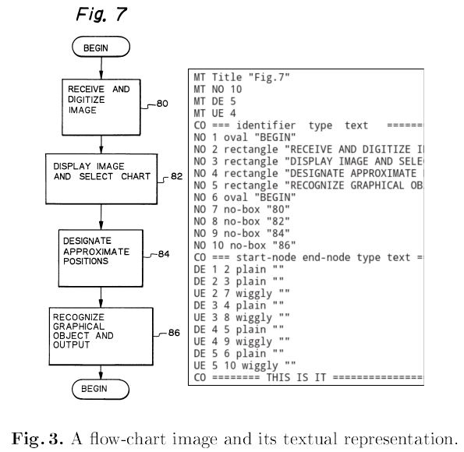
实验
实验目的
  对流程图内容的识别
  关键的是对文图的分割
  box的检测与分类
实验环境
  vs2010
  opencv2.4.8

Slide 4
实现思路
CvMemStorage* storage；// 内存存储器
Cvseq** findContours( img, storage); // 寻找所有的轮廓
retArray[]; // 返回序列的数组
while(contours) { // 遍历所有轮廓
result=cvApproxPoly(.....); // 逼近多边形曲线
if(4 && convexity && area)
if(angle(……))
CvSeqPush();
}

Slide 5
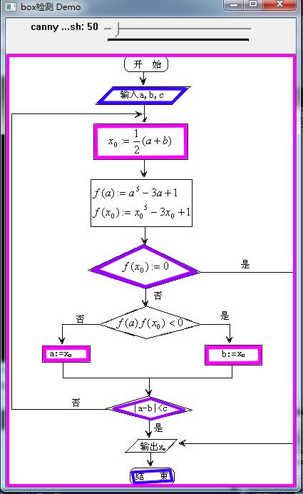
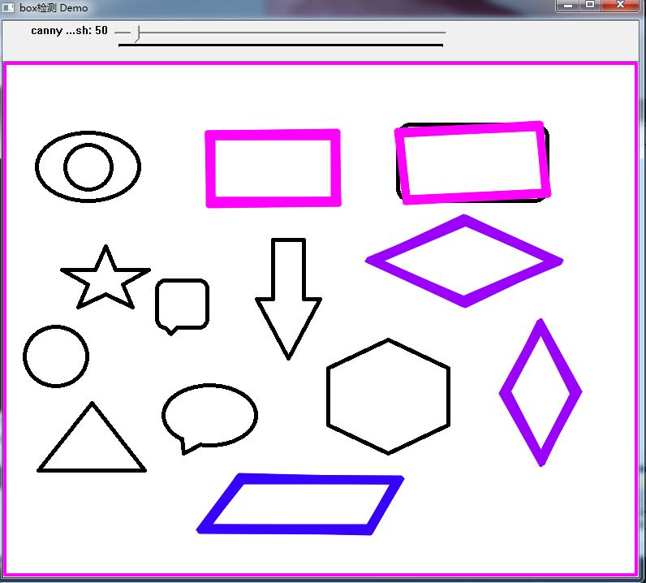
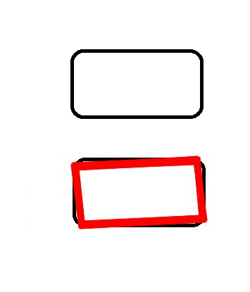
实验结果

Slide 6
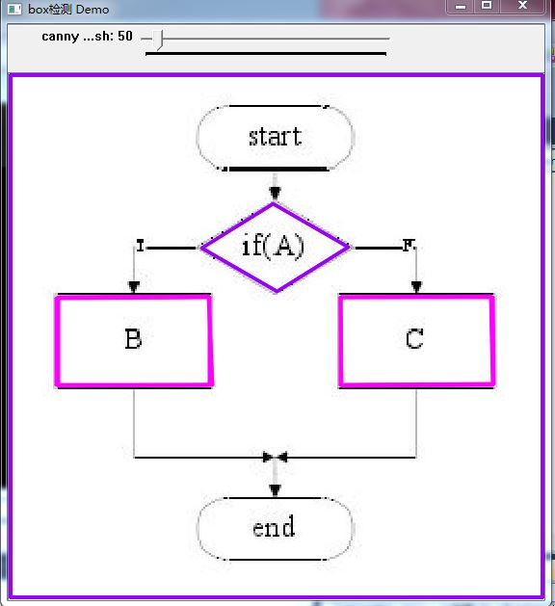
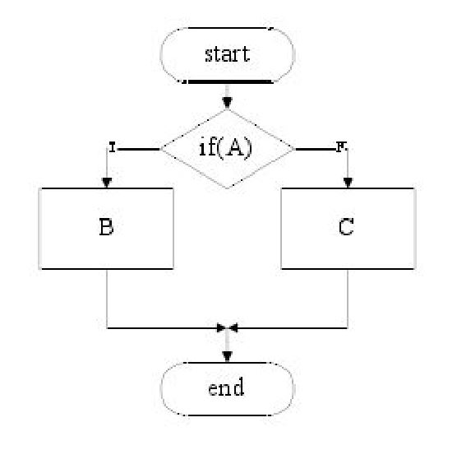
实验结果

Slide 7
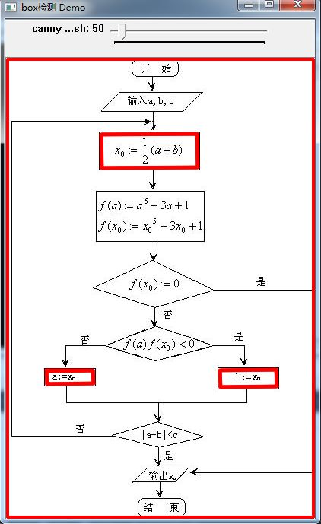
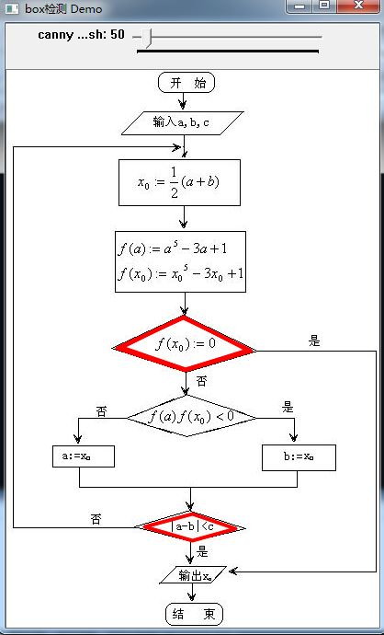
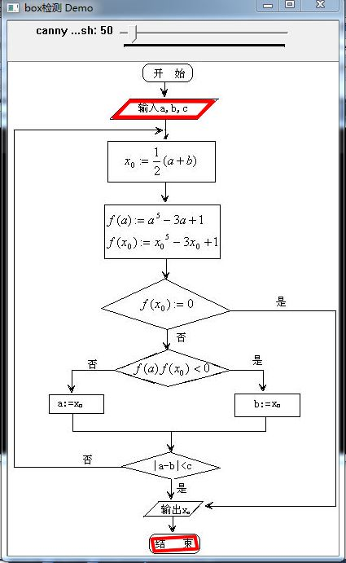
问题总结

Slide 8
问题总结
轮廓面积问题
圆角矩形的识别
text与box连接情况下的分割

Slide 9
总结论文思路
Fusion of statistical and structural information
for flowchart recognition (2014)

Slide 10
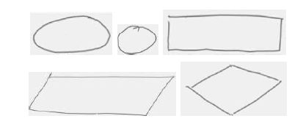
概要
感知系统
  通过结合统计和结构知识，引入一些对文档结构识别的语义方法中的统计信息，再现人识别的这种感知机制。
对box检测的感知方法
  圆形
box
四边形

Slide 11
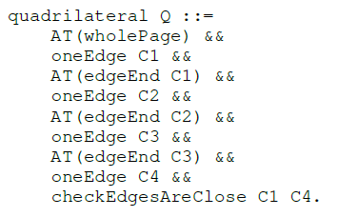

描述语义的语言——EPF
四边形识别
  AT是位置的操作
  四个边
  是一个凸集
  是封闭的
圆的识别
  单笔画
  封闭

Slide 12
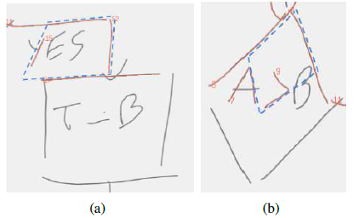
优化语义识别
  以上语法能够在图中定位和提取大量的boxes，第一个box会被记录下来但是会出现这种情况：
上图显示的是构建box过程中提取四边形内部和外部的笔画

Slide 13


量化
其中估计值和真是值不是指整个四边形而是指边与边之间
数值可以在0到 之间的任何值
0.3意味着估计的与真实的四边形之间有30%的差异
评估其初始笔画相似性来比较四边形

Slide 14
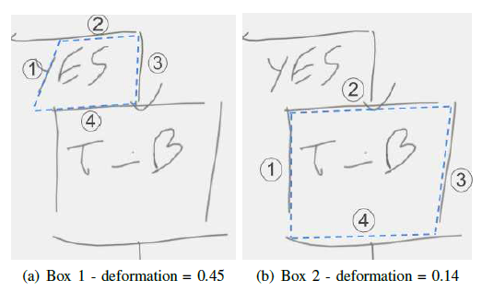
Best Box
估计边是虚线代表的边，
真实边是实线代表的边
box1的edge1,2与
box2的edge4,1
通过这一阈值，可以找到best box,而不是第一个被找到的box

Slide 15
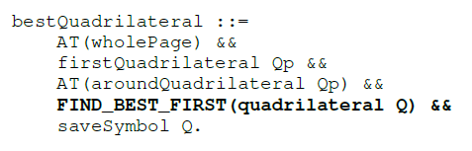
EPF描述
比较不同的候选四边形的时候，需要在分析中插入FIND_BEST_FIRST操作，语义如下：

Slide 16
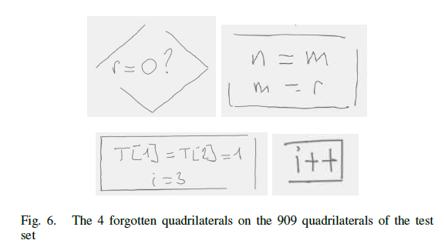
识别盲区
以下是在测试集合中识别不出来的情况

Slide 17
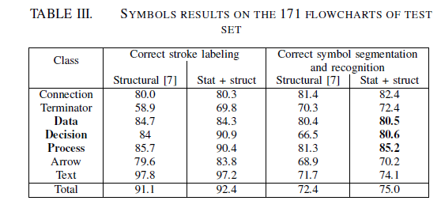
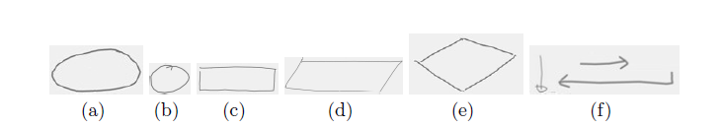
识别度

Slide 18
建议思路
首先对获取到的轮廓进行输出，确定text和symbol连接情况下检测到的symbol坐标是什么？可以通过找到的坐标点的对称性（根据几何特性进行判断）来分析
text与box分割的方法还有什么？

